Slide 1
图像处理技术在陶瓷鉴定领域应用

Slide 2
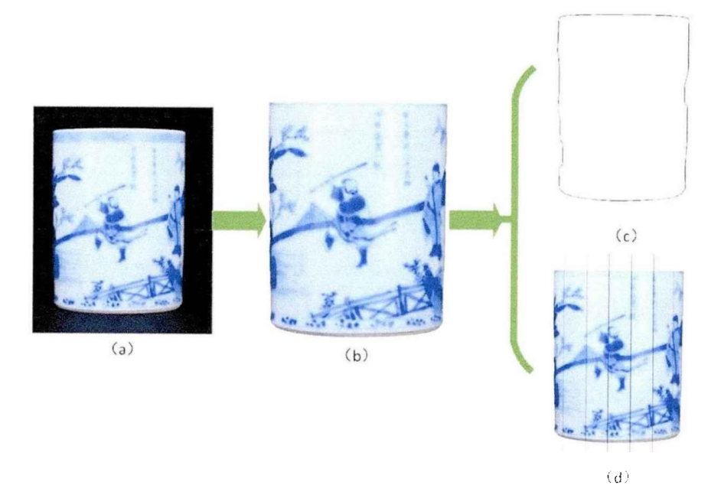
我国的陶瓷由于其不同的原料产地，丰富多样的成型和装饰工艺，不同的烧制温度，造成了其丰富的器型和纹饰特征，使得其在鉴定方面有着很大的难度。现如今图像处理技术和人工智能在陶瓷鉴定方面有着广泛的应用。
古代陶瓷的图像特征识别涉及到陶瓷器型、纹饰、铭文款式等主要视觉特征提取、量化和识别等问题。
(a)原始图像 (b)图像特征 (c) 陶瓷器型 (d) 陶瓷纹饰

Slide 3
数字图像处理技术----陶瓷器型识别鉴定
器型鉴定重要流程：
图像二值化
腐蚀
膨胀
分水岭
Freeman编码
相似度检测

Slide 4
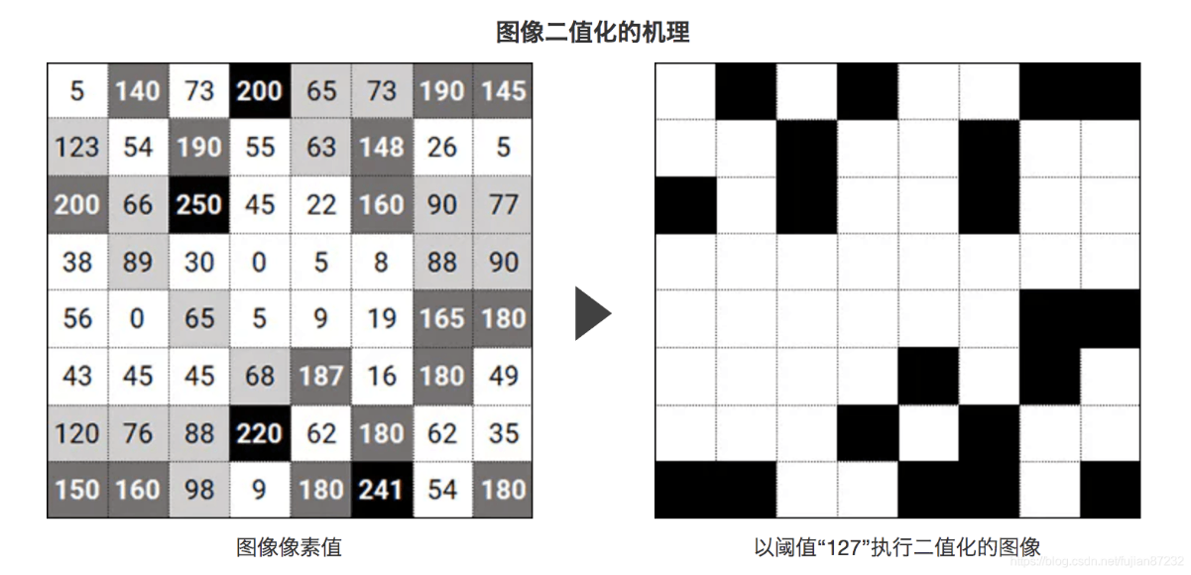
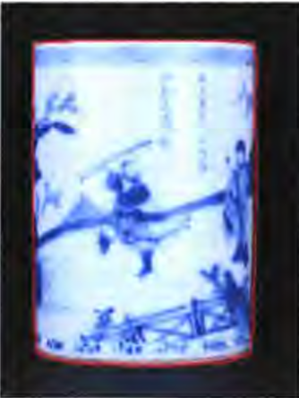
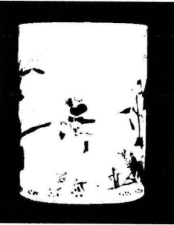
1.图像二值化
二值化是图像分割的一种最简单的方法。二值化可以把灰度图像转换成二值图像。把大于某个临界灰度值的像素灰度设为灰度极大值，把小于这个值的像素灰度设为灰度极小值，从而实现二值化。
古陶瓷图像的二值化是通过将彩色图像转化为灰度图像，再转化为二值图像来实现的。使得器型特征更加突出。在实践中可使用了大津法（OTSU）自适应二值算法，该算法能够根据前景和背景像素自动计算最佳阈值，将图像划分为背景和目标区域

Slide 5
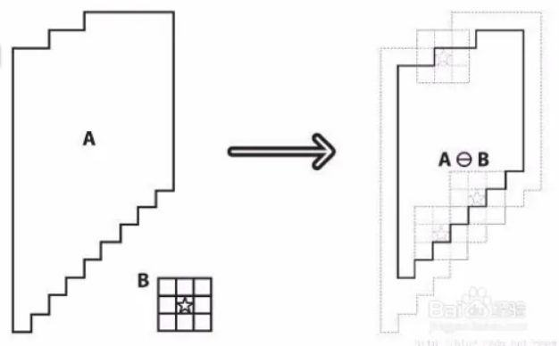
2.腐蚀、膨胀、分水岭
腐蚀、膨胀、分水岭是形态学图像处理中的基本操作，常用于二值图像和灰度图像的特征提取、去噪和边缘处理。，通过一系列的图像处理操作，将彩色的古陶瓷完整图像特征转化为了只含有边缘信息的二值图像，能够直观的获取到相应的边缘信息——器型特征。
腐蚀原理：
腐蚀：局部最小值(与膨胀相反)；
①定义一个卷积核B，
核可以是任何的形状和大小，且拥有一个单独定义出来的参考点-锚点(anchorpoint)；
通常和为带参考点的正方形或者圆盘，可将核称为模板或掩膜；
②将核B与图像A进行卷积，计算核B覆盖区域的像素点最小值；
③将这个最小值赋值给参考点指定的像素；
因此，图像中的高亮区域逐渐减小。

Slide 6
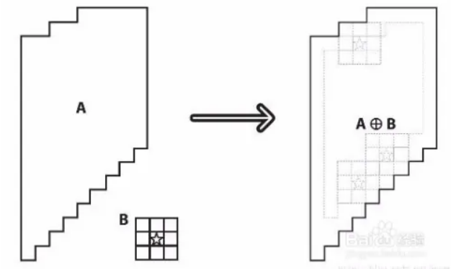
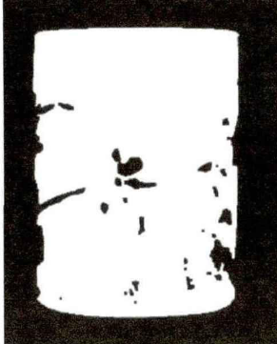
膨胀：求局部最大值；
①定义一个卷积核B，
核可以是任何的形状和大小，且拥有一个单独定义出来的参考点-锚点(anchorpoint)；
通常和为带参考点的正方形或者圆盘，可将核称为模板或掩膜；
②将核B与图像A进行卷积，计算核B覆盖区域的像素点最大值；
③将这个最大值赋值给参考点指定的像素；
因此，图像中的高亮区域逐渐增长。
原先的图像在进行腐蚀和膨胀操作后演的变化：

Slide 7
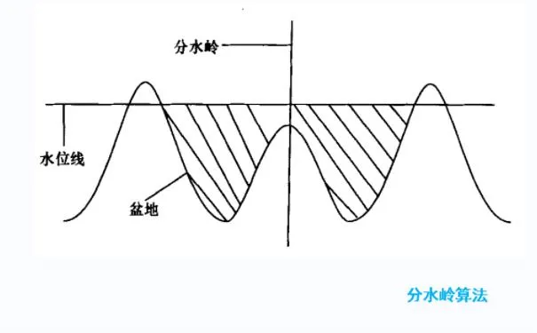

分水岭算法
分水岭算法是一种常用于图像分割的算法，特别适合分割重叠或粘连的对象。它基于拓扑地形的概念，将灰度图像视为一个三维地形，其中灰度值代表高度。算法的目标是根据像素强度创建分割线，像是山谷中的分水岭，从而将不同区域分开。
分水岭算法在处理古陶瓷图像时，可以将复杂的器型边界准确划分为不同区域，从而提高了特征提取的完整性和准确性。

Slide 8
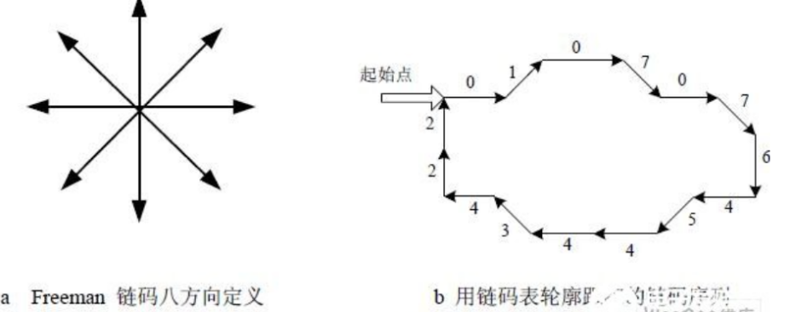
3.Freeman编码
在Freeman链码中，通常采用八方向编码，即将每个像素的方向分为八种，分别对应0到7的编号。
例如：
0：右 1：右上 2：上 3：左上 4：左
5：左下 6：下 7：右下
这样，边界就能以一系列离散的方向值（链码）表示出来，使得物体的轮廓信息更加简洁和可处理。
为确保古陶瓷器型特征的旋转不变性，可使用了链码（Freeman链码）来描述器型图像的边缘特征。链码是一种将轮廓表示为一系列方向编码的方式，能够通过对每个像素的邻接像素的相对位置进行编码，便于提取出器型的完整边界信息

Slide 9

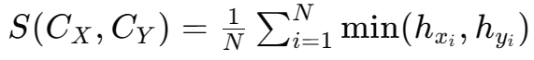
4.相似度计算
器型的一致性是指同一器型在不同角度的链码特征是不一样的,而八链码特征可以通 过原链码、归一码和差分码等实现一致性的检测器型的一致性。
假设两个古陶瓷器型图像特征分别为X和Y,则相似性为:

Slide 10
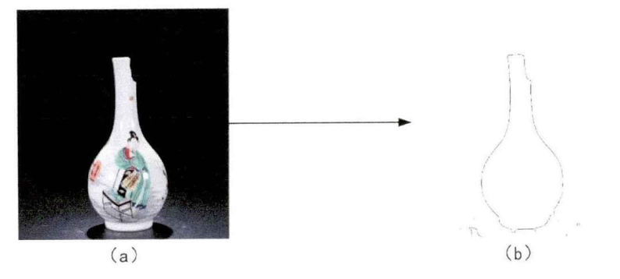
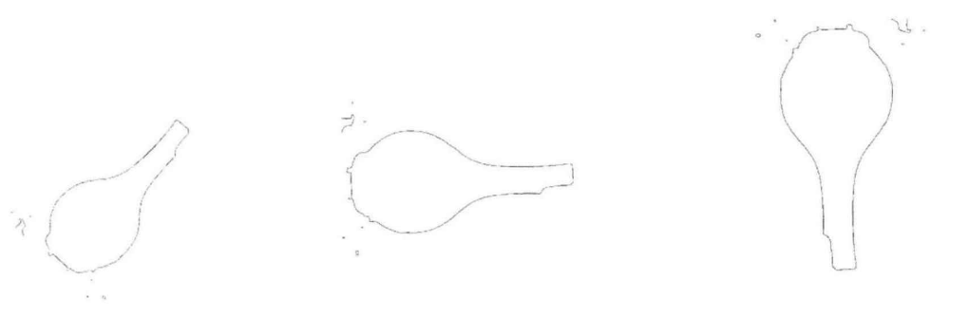
八链码特征可以通过原链码、归一码和差分码等实现一致性的检测器型的一致性
对原始器型图像进行了顺时针45度, 90度, 180度的旋转得出对应器型,以及经过计算的链码,检测器型的一致性。
将特定器型图像的链码特征与数据库中的标准器型特征进行比对，计算两者的匹配程度。这种方法可以有效区分出形状相似的不同器型，提高识别精度​

Slide 11
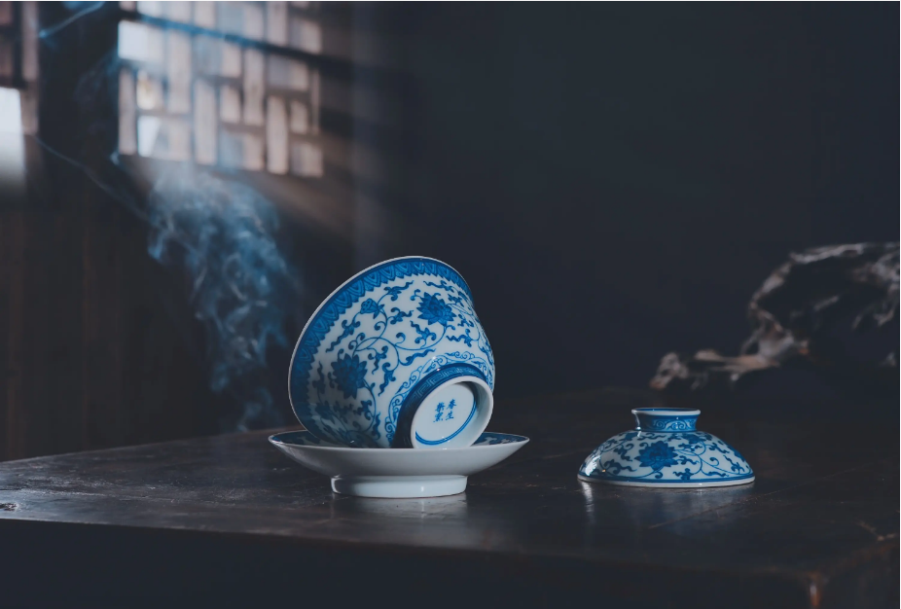
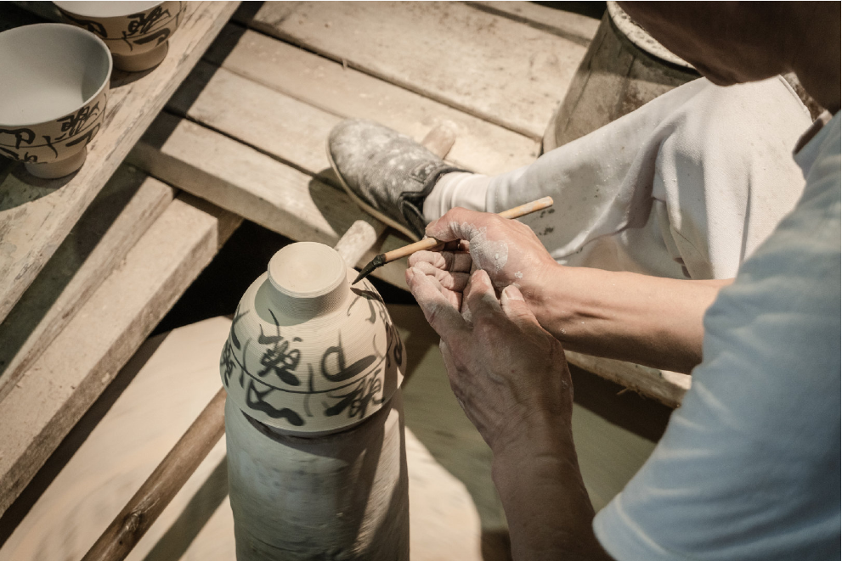
章节总结
古陶瓷器型特征提取与识别的流程,首先通过二值化算法对古陶瓷图像进行二值化处理,在二值图像上进行形态学处理其中包括有腐蚀、膨胀和分水岭等方法,后采用八链码描述和检测器型特征的一致性,通过相似性计算得到最终的识别率

Slide 12
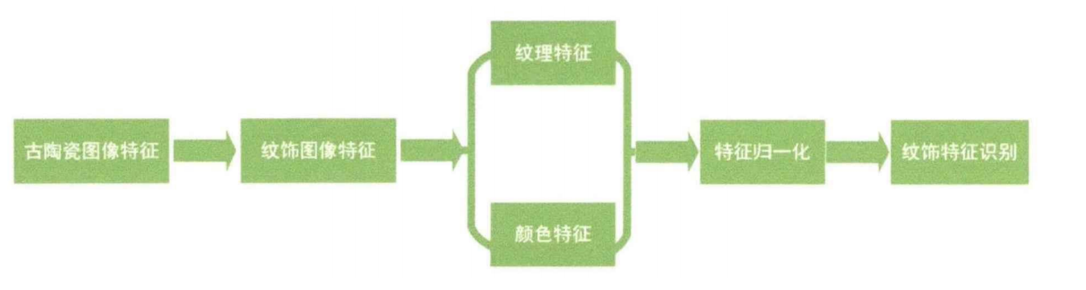
数字图像处理技术----陶瓷纹饰识别鉴定
纹饰特征识别主要内容：

Slide 13
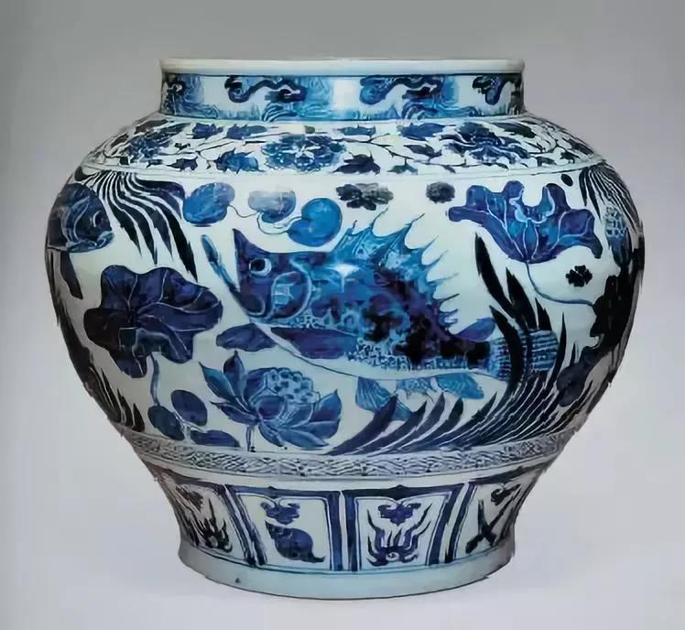
纹饰的主要概念
什么是纹饰？
纹饰是古陶瓷这一特殊材料产品(作品)的一个重要外在视觉特征，是专家“目鉴”中古陶瓷断源、断代和真伪鉴定的主要依据之一。古陶瓷纹饰反映时代的历史文化特征，具有社会和时代属性。
古陶瓷纹饰特征的无损智能识别是对古陶瓷一类特殊材料的无损智能识别的创新方法，对基于纹饰特征的古陶瓷检索、釉料配方与具体纹饰特征间的关联等具有重要意义。

Slide 14
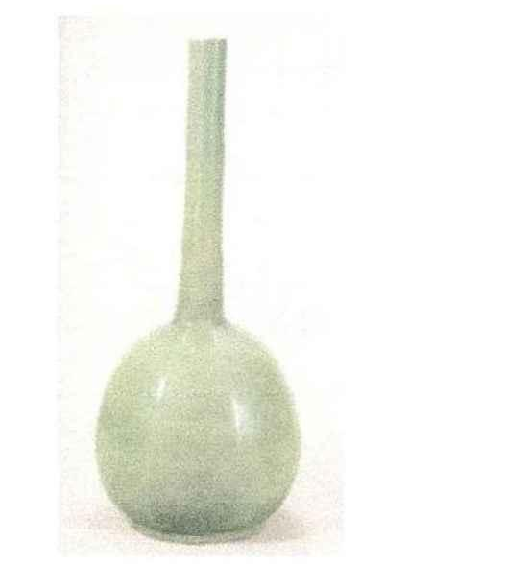
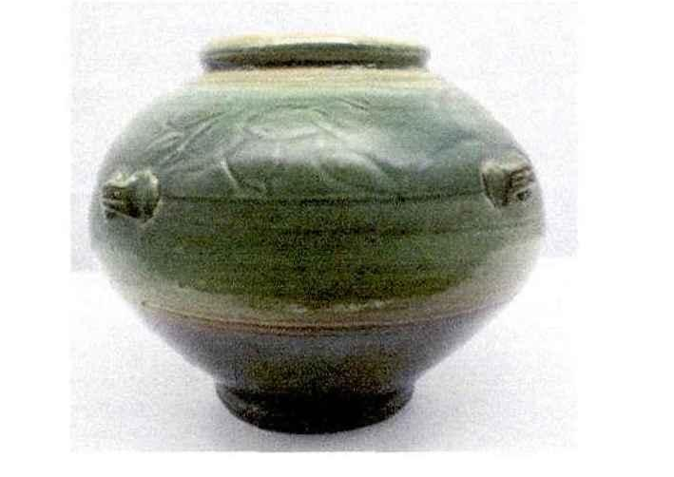
不同类型的古陶瓷饰图像特征
耀州窑青瓷
越窑青瓷
颜色特征单一

Slide 15
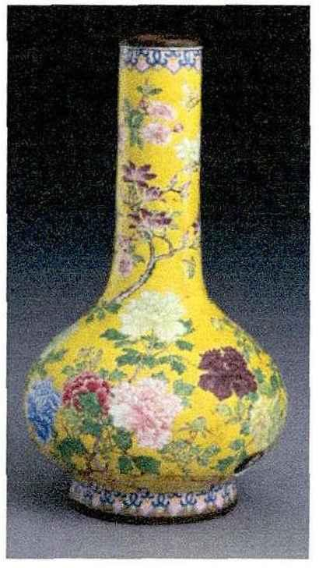
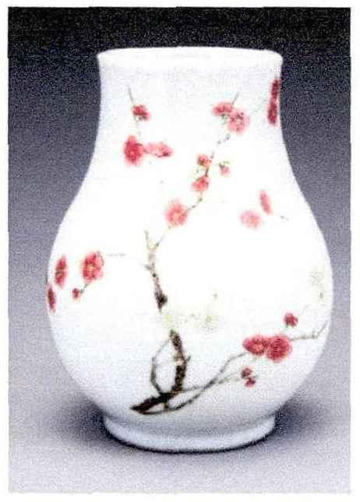
不同类型的古陶瓷饰图像特征
粉彩
珐琅彩
颜色特征复杂

Slide 16
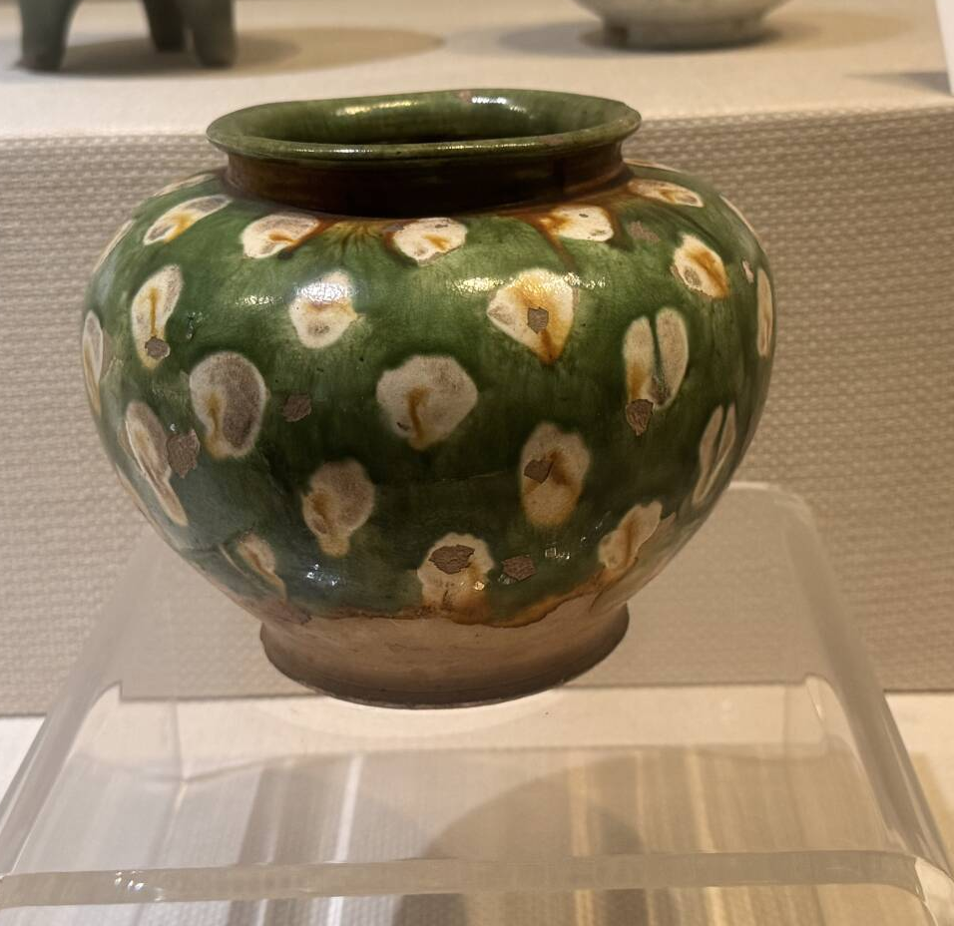
古陶瓷纹饰图像纹理特征识别
什么是纹理特征？
纹理特征作为古陶瓷纹饰的表面特征反映出店陶瓷纹饰图像的全局特征，是一种浅层特征，对占陶瓷纹饰图像的多个像素点进行统计计算得出的结果。
优点：能够对古陶瓷纹饰图像中粗细、疏密相差较大时的图像时比较有效，并且具有旋转不变性和噪声抵抗能力;
缺点：对分辨率、光照和反射比较敏感。

Slide 17
古陶瓷纹饰图像纹理特征识别
纹理特征统计方法：
数字图像处理中纹理特征统计方法一般有统计方法、几何法、模型法、信号处理法等方法，古陶瓷纹饰通常是现实生活中的人物、山水、植物、动物等画面的古陶瓷装饰呈现，也有青瓷、白瓷等颜色比较单一的色彩类型的纹饰，综合考虑到古陶瓷纹饰的纹理特性，比较适合采用信号处理法描述。该方法是一种建立在图像时、频分析和多尺度空问之上的统计方法。其中灰度共生矩阵和Tamura 纹理特征是两种常用的信号处理方法。

Slide 18
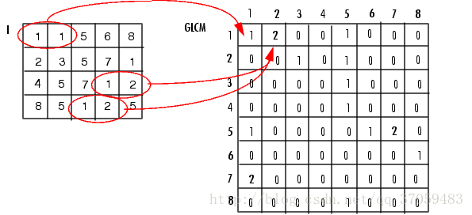
古陶瓷纹饰图像纹理特征识别
灰度共生矩阵
纹理特征的灰度共生矩阵(简称 GLCM)，是 20世纪70年代初提出的--种图像文理特征的统计方法,灰度共生知阵的前提是图像中各像素问的空问分布关系包含了图像纹理信息，针对古陶瓷纹饰图像中的像素进行统计，形成统计值。灰度共生矩阵一般有14个统计量，通常我们根据古陶瓷纹饰图像的特点，选取对比度、自相关、熵、同质性4个统计量描述纹饰特征的灰度共生矩阵。
对比度：古陶瓷纹饰图像特征的清晰程度，对比度 越大，古陶瓷纹饰图像特征越清晰。
自相关：古陶瓷纹饰特征的纹理一致性。
熵：在物理学中是规则度的描述，大小与规则度相关，这里用来描述古陶瓷纹饰图像颜色特征的复杂程度。
同质性：度量图像灰度级在行或列方向上的相似程度，这里反应了古陶瓷纹饰图像特征的规律性特征。

Slide 19
古陶瓷纹饰图像纹理特征识别
Tamura 纹理特征
Tamura 纹理特征对应人类的心理感知,“目鉴”中的纹饰特征鉴定的可以看作是纹饰图像给专家带来的心理感知作用，这里用来描述古陶瓷图像特征的心理感知程度描述。包含有6个特征值对应心理学上的视觉感受，分别是粗糙度、对比度、方向度、粗略度、线性度和规整度 。其中粗糙度、对比度和方向度是线性无关特征，线性无关特征能够充分的描述古陶瓷纹饰图像的相关特征。
1)粗糙度是反映纹理特征的粒度情况，在古陶瓷纹饰图像中粗糙度反映纹饰图像的粗糙、细腻程度。
2)对比度是通过对像素强度分布情况的统计得到的，其大小由四个因素决定:灰度
动态范围、直方图上黑白部分两极分化程度、边缘锐度和重复模式的周期。在古陶瓷纹饰图像特征中反映的是古陶瓷图像的变化是否较大和具有连续性。
3)方向度是纹理特征全局特性描述，反应了纹理特征沿着某些方向发散或集中，在古陶瓷纹饰图像中描述是否具有全局性的某一方向上的特性。

Slide 20
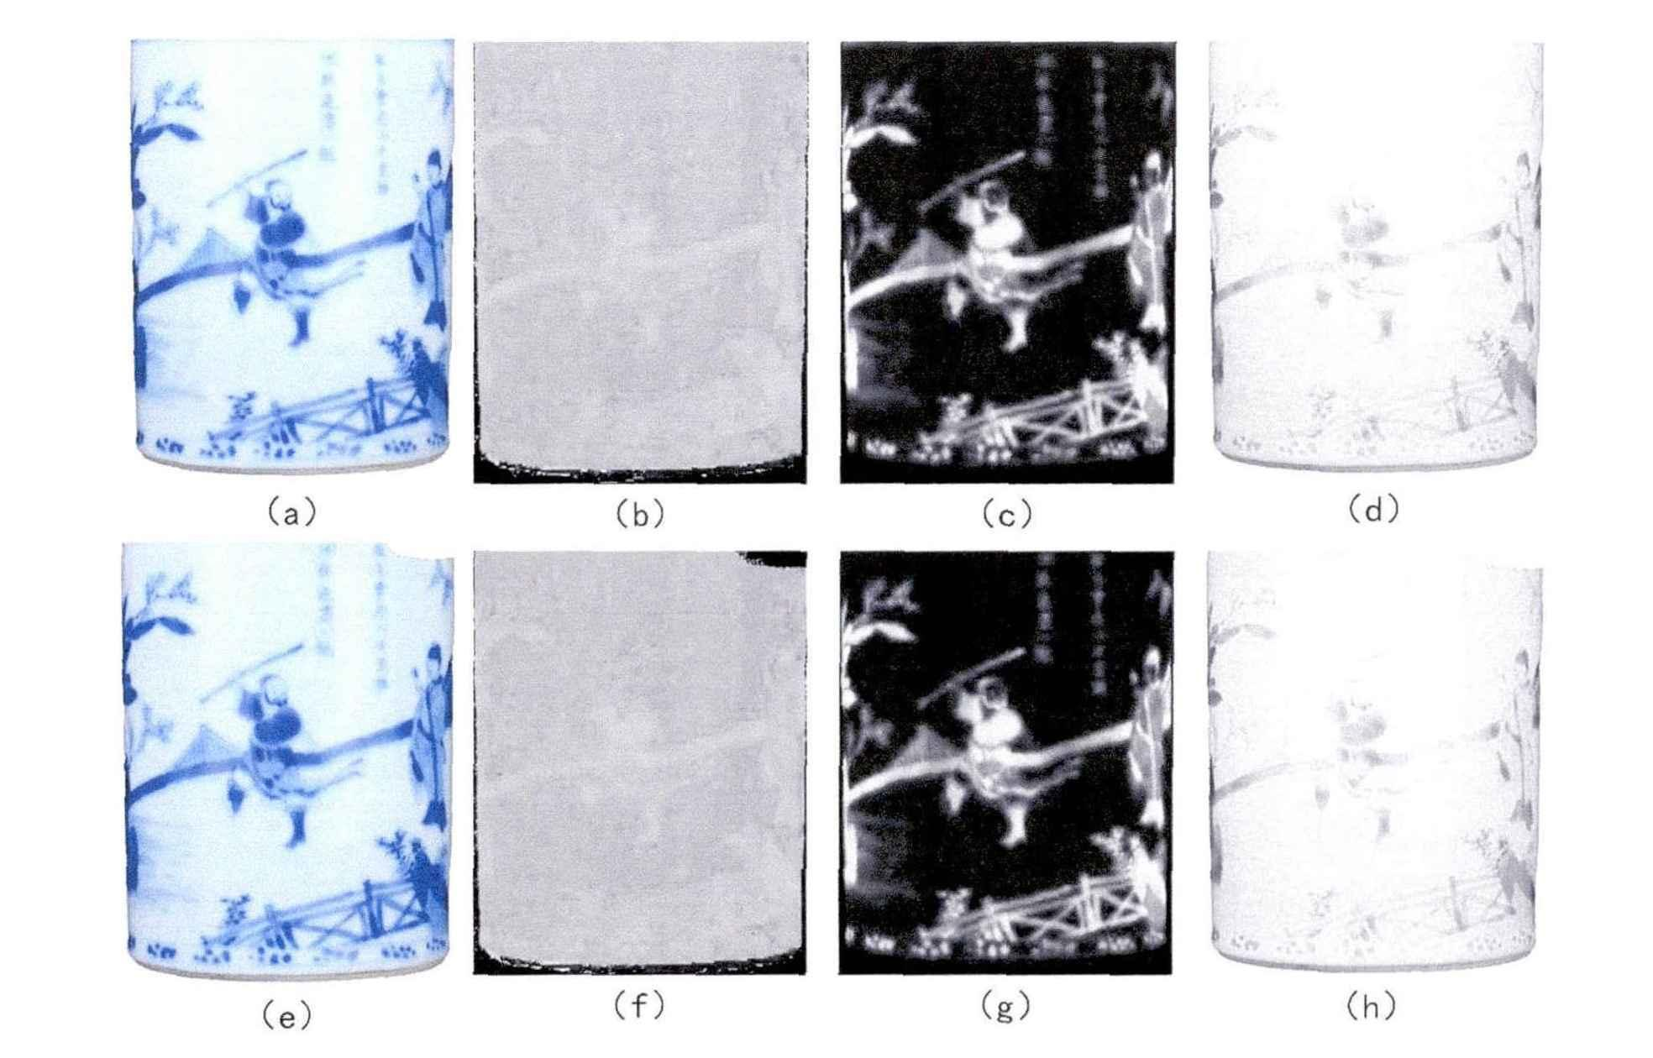
古陶瓷纹饰图像纹理特征识别
颜色空间特征识别
颜色空间的描述方法是对全局图像中的像素进行统计分析，在陶瓷纹饰图像中用来描述纹饰图像的表面特性，是--种全局特征。
优点：不受图像旋转和平移影响
缺点：无法考虑到空间分布情况

Slide 21
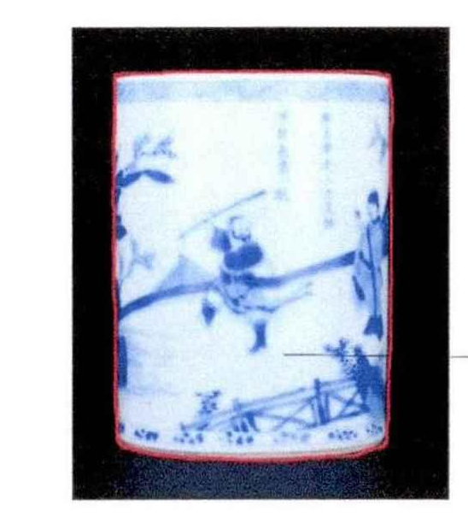
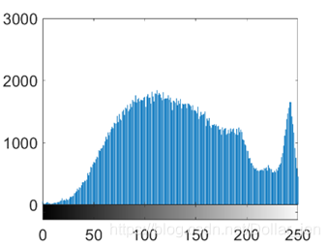
古陶瓷纹饰图像纹理特征识别
01 颜色直方图：
一般的颜色直方图是用来描述RGB颜色空间的全局特征,在古陶瓷纹饰图像中描述纹饰图像中像素点积累的特征，每个像素都对直方图有所贡献。采用颜色直方图描述纹图像特征的优点是对图像的平移和旋转对直方图描述不产生影响，能够简单述出颜色分布情况，适合纹饰图像特征处理。
颜色直方图

Slide 22
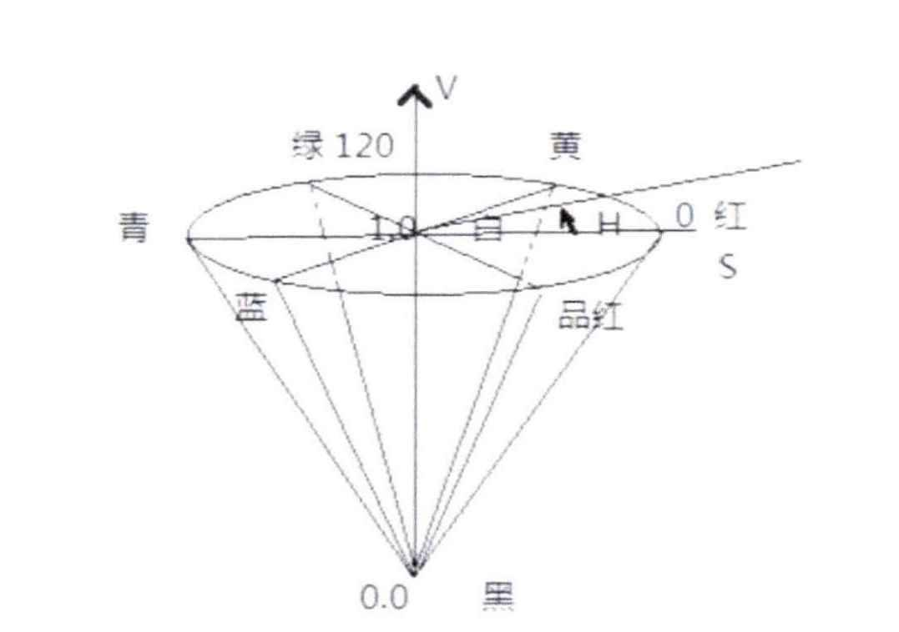
古陶瓷纹饰图像纹理特征识别
02 HSV颜色空间
HSV空间是根据颜色的直观特性创建的一种颜色空间, 也称六角锥体模型。具有三个分量：色调、饱和度和亮度。通常的机器视觉中采用RGB模型来描述数字图像即机器视觉，但是HSV空间模型更符合人类视觉特征，并且古陶瓷纹饰图像“目鉴“也是依据人类视觉特征实现，同时 HSV也是种鲁棒性较强的浅层特征。
如图所示，是HSV颜色空间的划分图，用三维倒圆锥表示，其中V为颜色的亮度，自下面上从黑到自，S 表示为饱和度，反映到人类视觉是颜色的深浅程度。
HSV颜色容间的特点:(1)颜色信息与亮度之间不具备关联性质:(2)色调与饱和度对应于人对色彩的视觉感知特点。

Slide 23
章节总结
古陶瓷纹饰图像特征是一种有丰富颜色空间和纹理空间特征的图像，并且在经过烧成后的历史进化中存储环境的变化产生了各种各样的变化，在古陶瓷纹饰图像特征识别要综合人类视觉和机器中的特征即进行多维特征融合的古陶瓷纹饰图像特征识别。

Slide 24
Thank You

